Slide 1
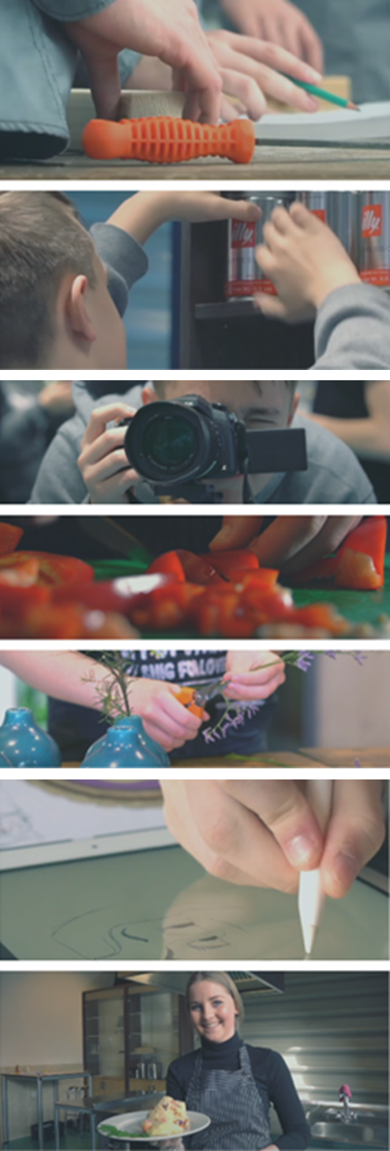

Profiel Dienstverlening & Producten
D&P
Beroepsoriënterend programma BB + KB

Slide 2


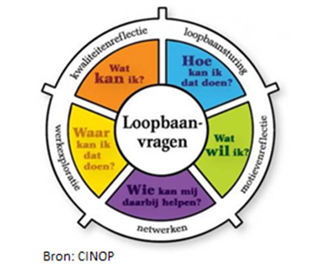
Kern
D&P
a
b
c

Slide 3

Kern
D&P
a
Algemene kennis en vaardigheden:
Plannen en organiseren
Reflecteren op eigen werkwijze
Passende beroepshouding

Slide 4
Kern
D&P
b
Professionele kennis en vaardigheden:
Mediawijs handelen
Initiatief tonen
Maatschappelijk verantwoord ondernemen

Slide 5

Kern
D&P
c
Loopbaanoriëntatie- en ontwikkeling:
Oriëntatie op toekomstige opleiding
Loopbaancompetenties
Loopbaandossier

Slide 6


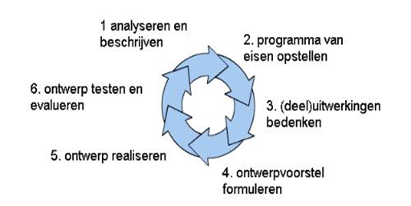

Profieldelen
D&P
1
2
3
4

Slide 7

Organiseren van een activiteit
D&P
1
Draaiboek maken
Berekeningen kosten/ baten
Plattegronden maken
Eenvoudige gerechten bereiden
Gevolgen van de activiteit op het milieu herkennen en beschrijven (KB)

Slide 8

Presenteren, promoten en verkopen
D&P
2
Social media gebruiken in een zakelijke context
Verkoopgesprek voeren
Adequaat omgaan met reacties van klanten
Teksten schrijven voor een media-uiting (KB)

Slide 9

Product maken en/of verbeteren
D&P
3
Technische tekening lezen
Tekenen in een 2D- en 3D-tekenprogramma
Product maken
Veilig werken
Voorstellen doen voor het verbeteren van een product (KB)

Slide 10
Multimediaal product maken
D&P
4
Filmopnames monteren
Instructiefilm maken
Website maken
Storyboard maken (KB)

Slide 11
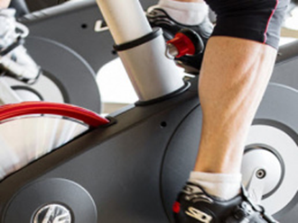
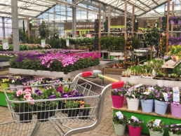
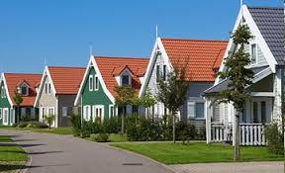

4 thema’s
D&P
Sportschool
Tuincentrum
Vakantiepark
OutdoorCentre (examentraining)

Slide 12

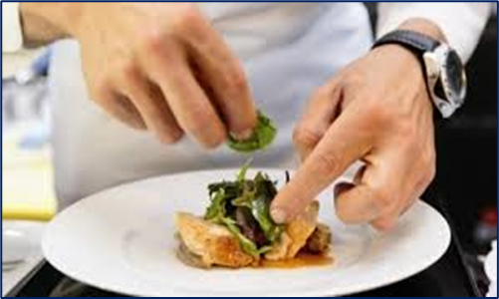

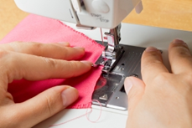
Keuzevakken
D&P
1
2
3
4

Slide 13
Webshop bouwen
D&P
Presentatie & Styling

Slide 14
Keuken
D&P
Mode & Design

Slide 15
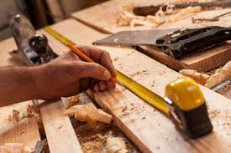

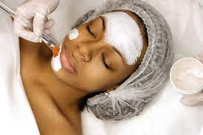

→Meubelmaken →Vormgeven en typografie →Podium →Kennismaking met uiterlijke verzorging
D&P
Diverse keuzevakken

Slide 16

Vragen?
D&P

